Slide 1
Acids nucleics
Dos tipus: ADN i ARN (m, t, r)
Formats per nucleòtids
Porten la informació de l’organisme i sintetitzen les proteïnes

Slide 2
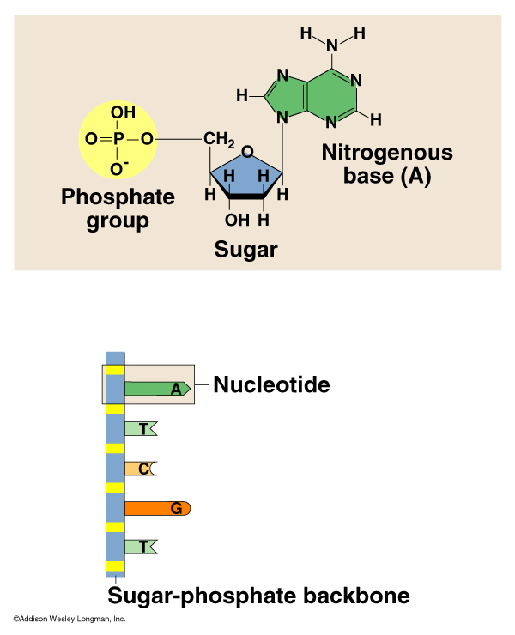
Nucleòtids

Slide 3
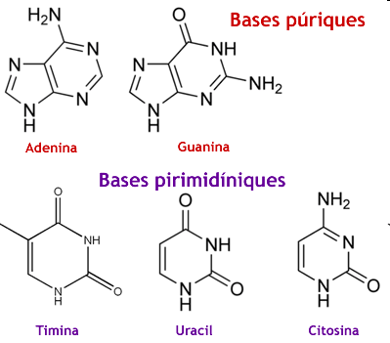
Bases nitrogenades

Slide 4
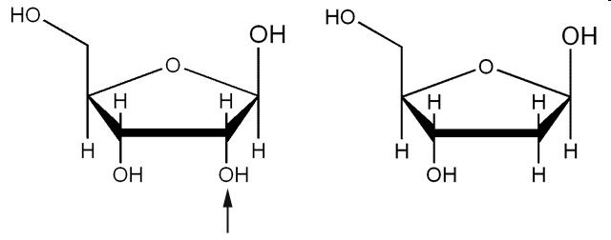
Monosacàrids: ribosa i desoxiribosa

Slide 5
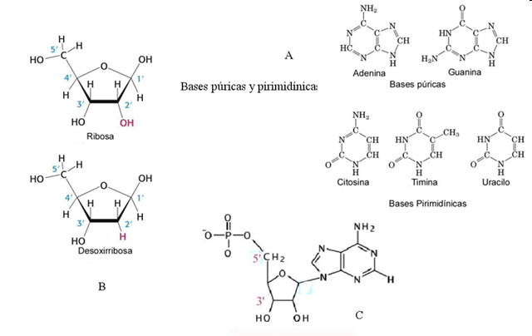
Components dels nucleòtids

Slide 6
Nucleòtids d’ADN i ARN
 | ADN | ARN
 | Grup fosfat | Grup fosfat
Monosacàrid | Desoxiribosa | Ribosa
Bases nitrogenades | A, T C, G | A, U C, G

Slide 7
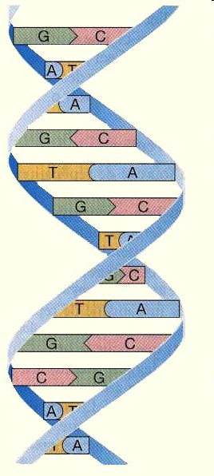
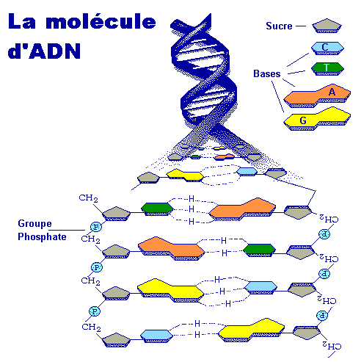
ADN

Slide 8
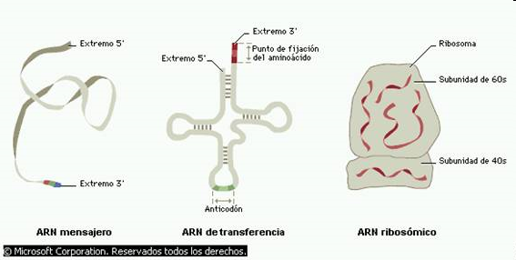
Tipus d’ARN
ARNm ARNt ARNr

